Slide 1
Laboratorio de Microprocesadores Trabajo práctico final Life Monitor Grupo 1
Lisandro Alvarez
Tomás González
Rocío Parra
Gonzalo Reina

Slide 2

Diseño
Monitor de signos vitales

Slide 3
Objetivos
Requerimientos
Herramientas disponibles
Medición de signos vitales
Saturación de oxígeno
Frecuencia cardíaca
Temperatura corporal
Electrocardiograma
Información en tiempo real en aplicación de celular o tablet
Alertas (pregrabadas en MP3) si alguna variable está fuera de rango
Microprocesador FRDM-K64F
ECG-AFE (AD8232)
Sensor de temperatura (MAX30205)
Oxímetro de pulso (MAX30102)
Interface Bluetooth (HC05)
I2S Codec (UDA1380)

Slide 4

Implementación
Arquitectura de Firmware

Slide 5
División en módulos y jerarquía
App
Temperature sensor
MAX30205, RTOS timer
EKG sensor
AD8232
I2C
Spo2 sensor
MAX30102, RTOS task
I2C, GPIO
PIT, ADC
Audio player
Bluetooth
UDA1380, RTOS timer, MP3 library
I2C, I2S
HC05
UART, GPIO
HAL
Drivers
I2C, UART: FreeRTOS
PIT, ADC, GPIO, I2S: SDK

Slide 6
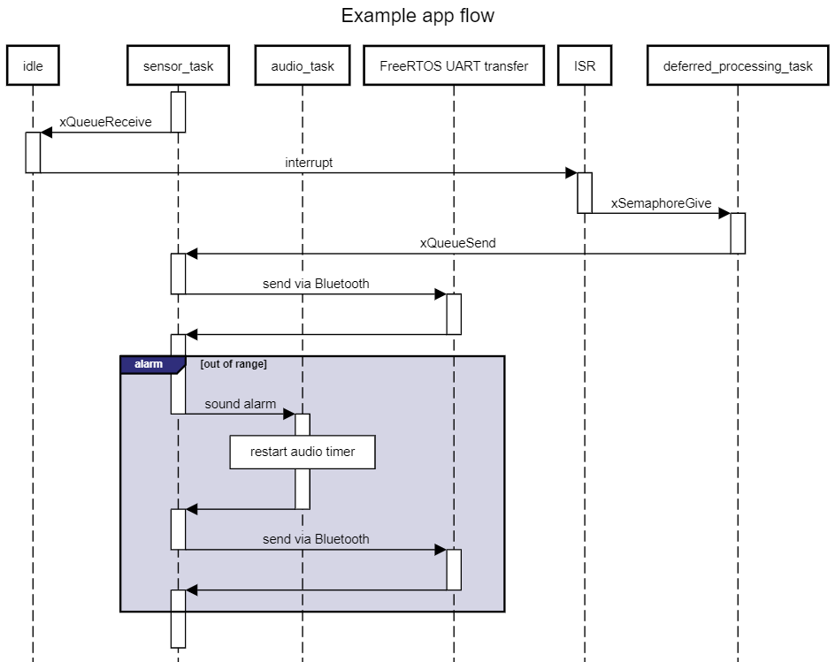
Tareas
Tarea principal: recibir eventos de sensors y despacharlos, detector variables fuera de rango
Audio task
Transferencias UART, I2C.. manejadas por FreeRTOS
Tarea de procesamiento diferido para oxímetro

Slide 7
Tasks e interrupciones
SPO2_CALC_TASK_PRIORITY = 1
SPO2_TASK_PRIORITY = 2
SENSOR_TASK_PRIORITY = 3
configTIMER_TASK_PRIORITY = 4
AUDIO_TASK_PRIORITY = 5
NVIC_SetPriority(I2C0_IRQn, 4);
NVIC_SetPriority(PORTB_IRQn, 4);
NVIC_SetPriority(ADC0_IRQn, 4);
NVIC_SetPriority(UART3_RX_TX_IRQn, 5);
NVIC_SetPriority(I2S0_Tx_IRQn, 5);

Slide 8


Módulos
ECG-AFE (AD8232)
Sensor de temperatura (MAX30205)
Oxímetro de pulso (MAX30102)
Interface Bluetooth (HC05)
Módulo I2S (UDA1380)

Slide 9
Sensor de ECG (AD8232)
Sensor de temperatura (MAX30205)
Lectura periódica triggereada por timer de FreeRTOS
Transferencia I2C manejada por FreeRTOS (driver intermedio de desarrollo propio)
Inmediatamente después de la lectura se envía el evento con la nueva muestra
Frecuencia de sampleo: 1Hz (1s)
Lectura periódica triggereada por PIT
El callback de conversión finalizada del ADC se utiliza para enviar la nueva muestra
Frecuencia de sampleo: 180Hz (~5ms)

Slide 10
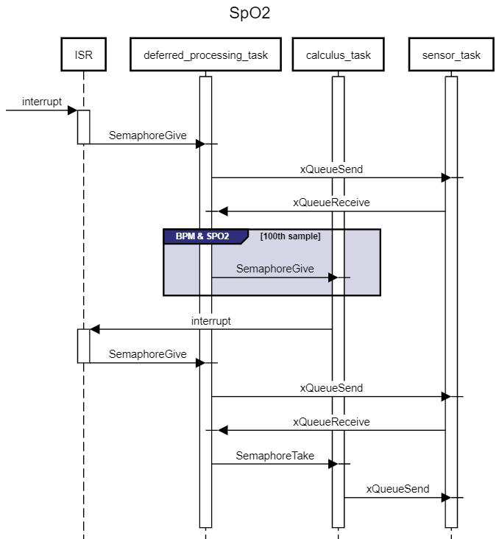
Oxímetro de pulso (MAX30102)
Lectura periódica de LEDs triggereada por GPIO
spo2_task: enviar y guardar samples
calculus_task: calcular y enviar BPM y spO2 (cada 100 samples)
Frecuencia de sampleo: 25Hz (4ms)

Slide 11
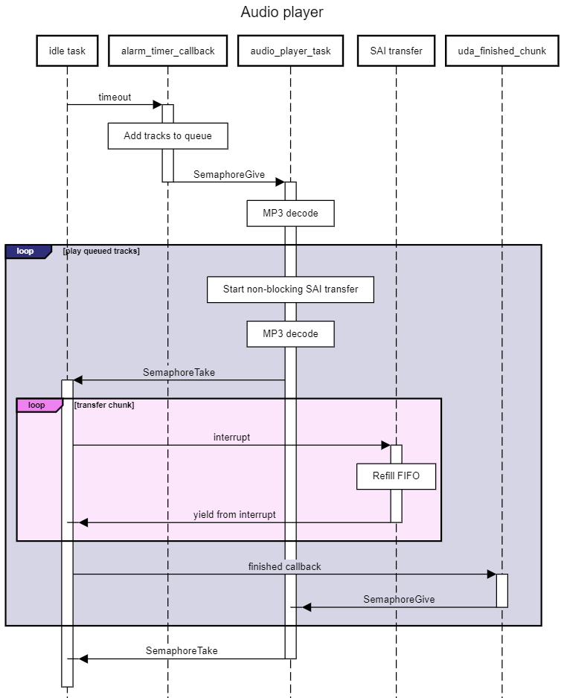
Audio playback
Verificación periódica del estado de los signos vitales para reproducir audios (timer FreeRTOS)
Reproducción basada en interrupciones

Slide 12
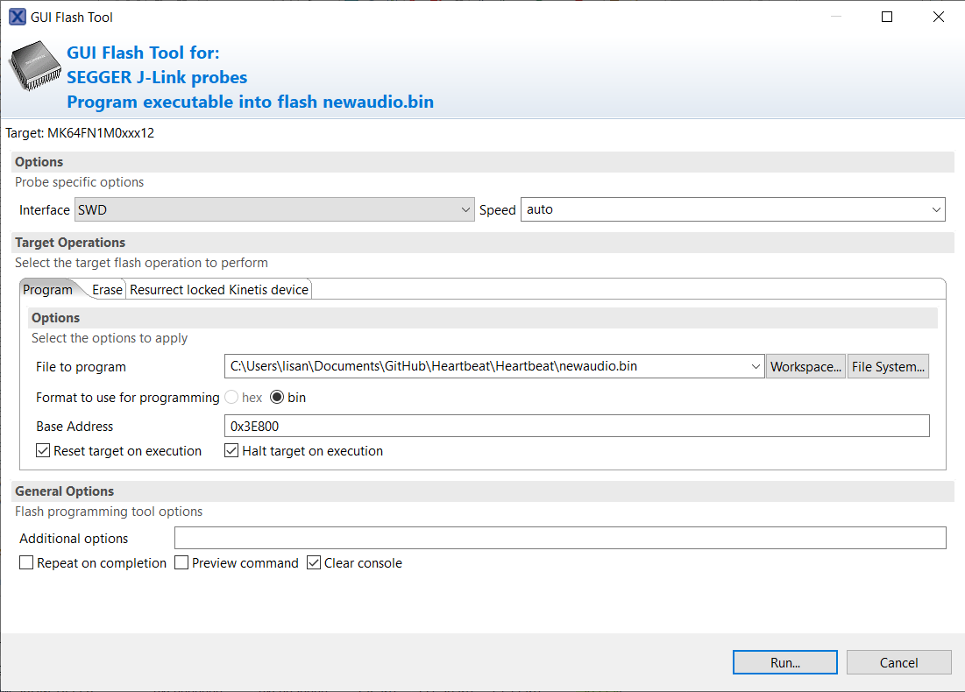
Programación de memoria Flash
Utilización de GUI Flash Tool de MCUXpresso
Visualización del uso de memoria del programa mediante herramientas de MCUXpresso para determinar sectores disponibles.

Slide 13
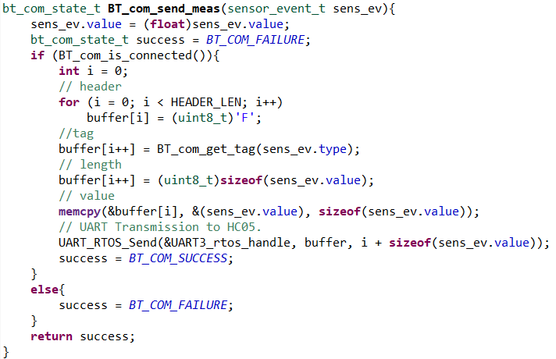
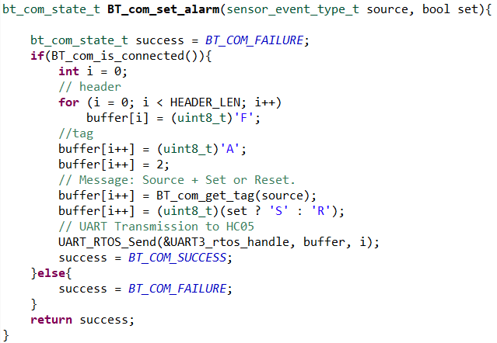
Transferencia HC05
BT_com_send_meas:
Recibe evento de sensor (source y value)
Genera paquete:
[Header][Tag][Length][Data]
BT_com_set_alarm
Recibe fuente de la alarma y booleano (set o reset)
Genera paquete:
[Header][Tag: ‘A’][Length: 2][Data]
Data: [1 byte source][1 byte ‘S’ o ‘R’]

Slide 14
Heartbeat - Android App
Main Activity
Control de elementos gráficos
Parseo de datos y alarmas
Instancia el thread de comunicación
Bluetooth Connection Service
Maneja la conexión con el dispositivo bluetooth
Parsea los datos recibidos y envía paquetes a Main Activity.

Slide 15
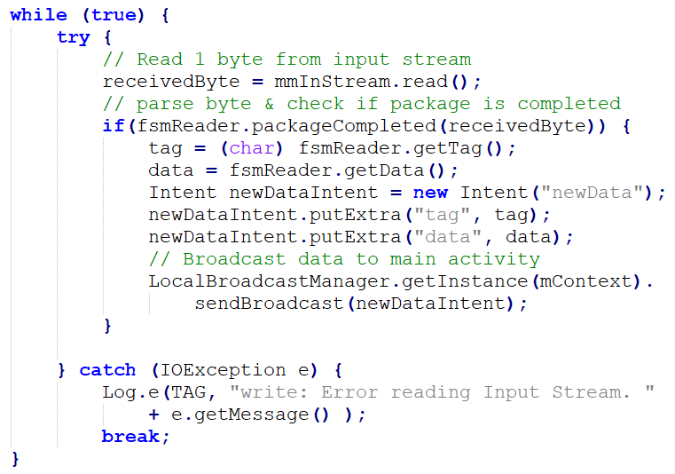
Parseo de Paquetes
WAITING HEADER
DATA_OK
packageCompleted
HEADER_OK
TAG_NOK
WAITING DATA
WAITING TAG
LENGTH_NOK
LENGTH_OK
TAG_OK
WAITING LENGTH

Slide 16
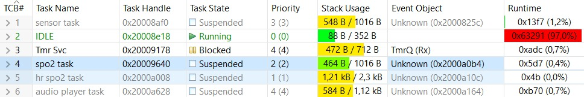
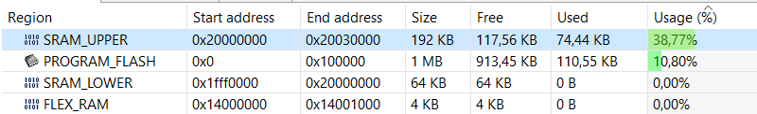
Tiempo y memoria usados por tasks
Uso de memoria Flash y SRAM

Slide 17
Bibliografía y recursos
Helix Library
New signal processing methodology for obtaining heart rate and SpO2 data from the MAX30102 sensor manufactured by MAXIM Integrated Products, Inc.
Freescale SDK
FreeRTOS
Tutorial: Using Runtime Statistics with Amazon FreeRTOS V10
Mastering FreeRTOS Real Time Kernel

Slide 18

¡Gracias por su atención!

